Slide 1
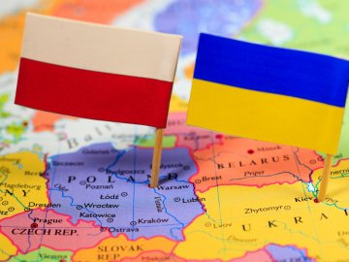
Польща
Виконала: Петренко Оксана

Slide 2
Прапор Польщі
Герб Польщі

Slide 3
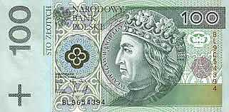
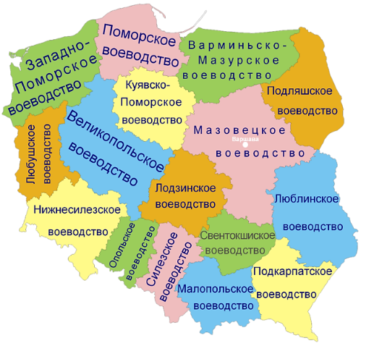
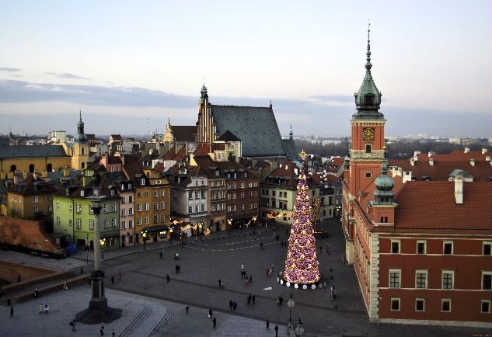
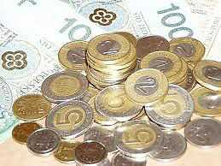
Візитна картка Польщі
Площа: 312,7 тис. км². (7 місце в Європі)
Населення: 38,5 млн. чоловік
Столиця: Варшава
Офіційна назва: Республіка Польща
Склад території: 16 воєводств
Державна мова: польська
Грошова одиниця: злотий

Slide 4
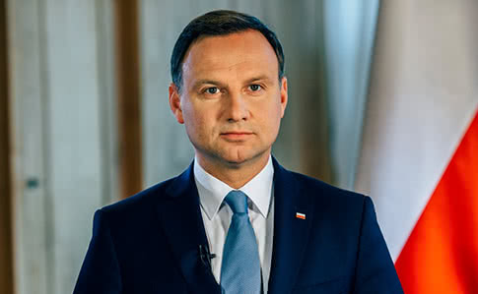
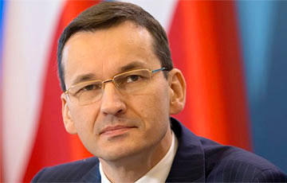
Анджей Дуда
Президент Польщі
Матеуш Моравєцький
Прем'єр – міністр Польщі

Slide 5
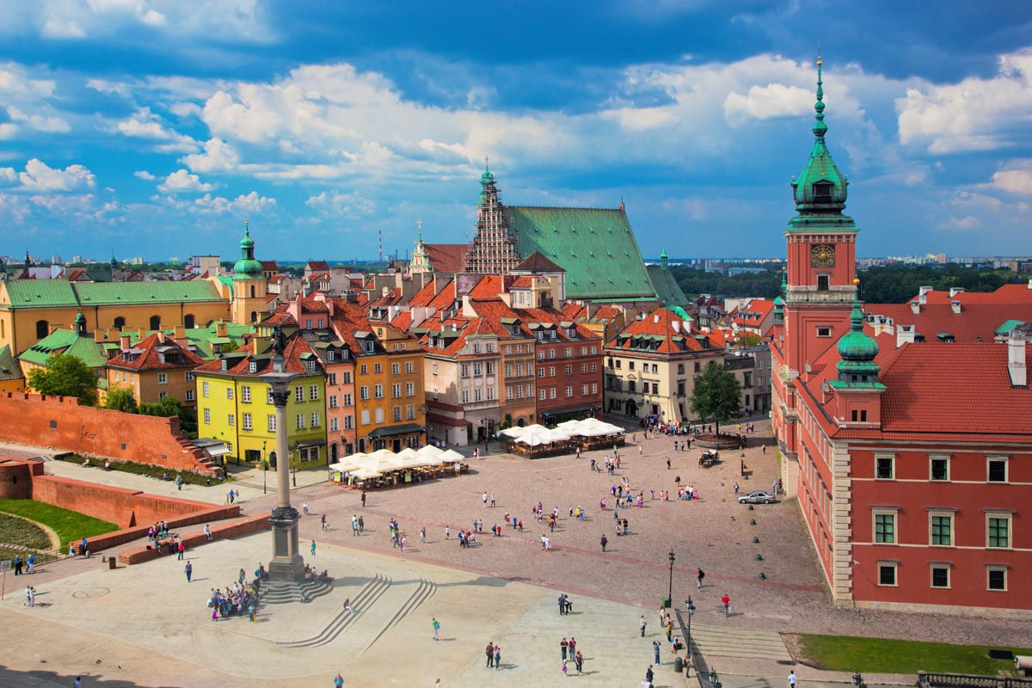
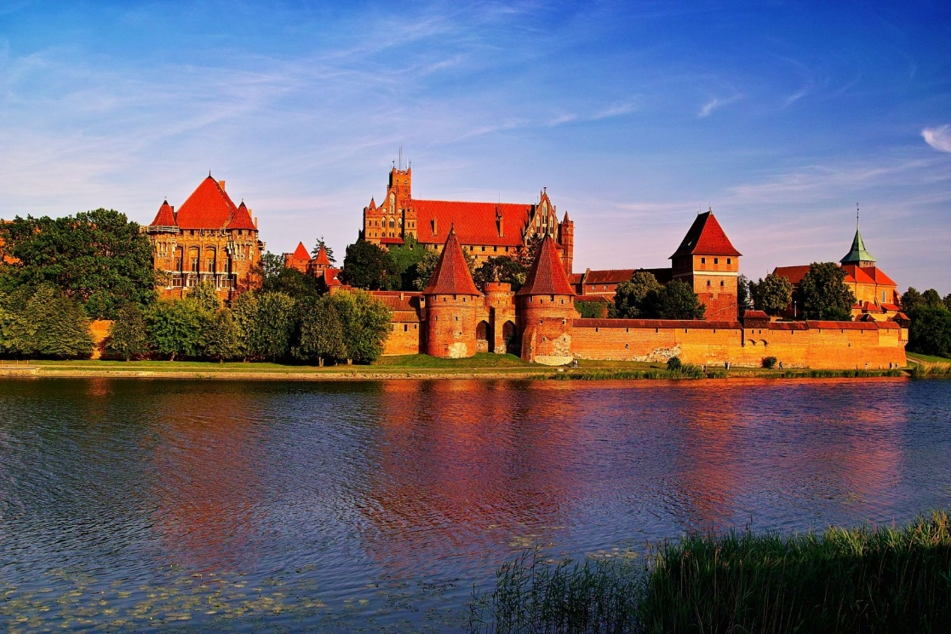
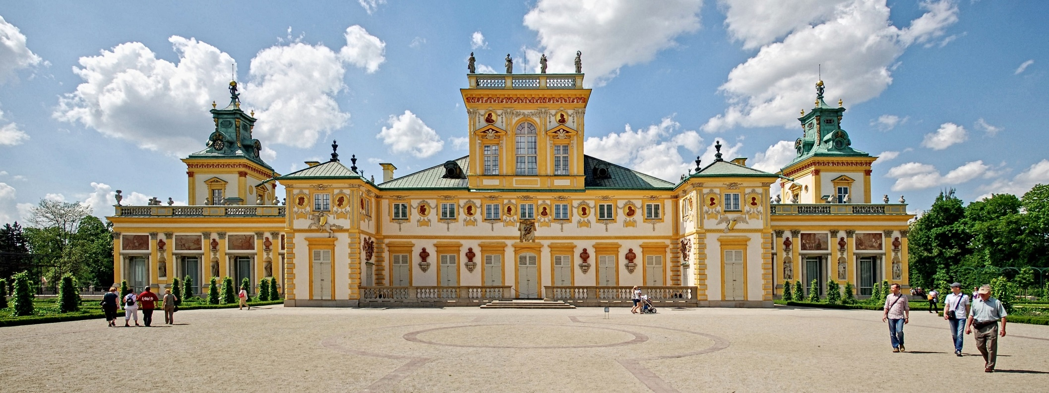
Мальборк
Королівський
замок
(Варшава)
Вілянувський
палац

Slide 6
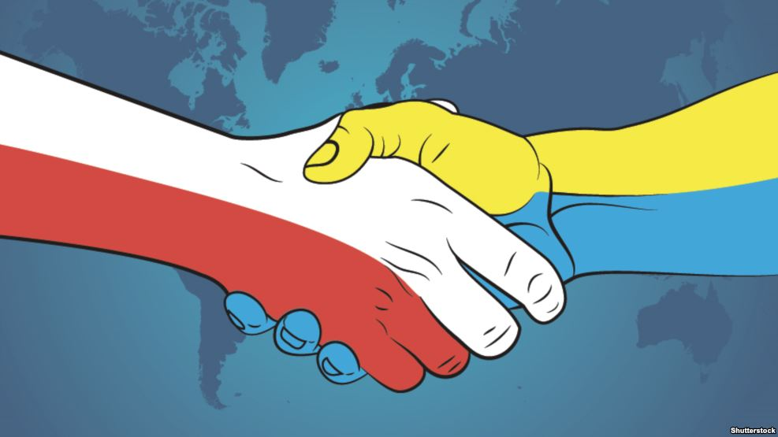
Дякую за увагу!

